Slide 1
Особенности социализации у детей дошкольного возраста
Михеева Мария Юрьевна
Шарамкова Янина Олеговна
1группа МПФ 3 курс

Slide 2
Актуальность.
Детский возраст, особенно дошкольный, является определяющим в становлении личности ребенка. Основные свойства и личностные качества складываются в этот период жизни и во многом определяют все последующее развитие ребёнка. Смена социальных отношений может представить для ребенка значительные трудности. Многие дети в периоды адаптации к детскому саду, школе начинают испытывать тревожное состояние, эмоциональную напряженность, становятся беспокойными, замкнутыми, плаксивыми. Особенно важно в это время осуществлять контроль за сохранением психоэмоционального благополучия ребенка.

Slide 3
Проблема диагностики и профилактики детской тревожности заслуживает особого внимания, так как, складываясь в свойство и личностное качество ребенка - дошкольника, тревожность может проявляться и в школьном возрасте и во взрослой жизни, стать устойчивой личностной чертой, быть причиной неврозов и психосоматических заболеваний.

Slide 4
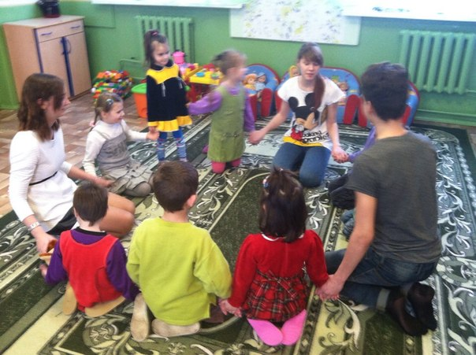
Цель: определение уровня тревожности
Методы исследования: «Паровозик»
Эмпирическая база: воспитанники дошкольной группы гродненского детского дома смешанного типа.

Slide 5
Методика позволяет определить особенности эмоционального состояния ребёнка:
нормальное или пониженное настроение,
состояния тревоги, страха,
удовлетворительную или низкую адаптацию в новой или привычной, социальной среде.
Направлена на определение степени позитивного (ППС) и негативного (НПС) психического состояния.

Slide 6
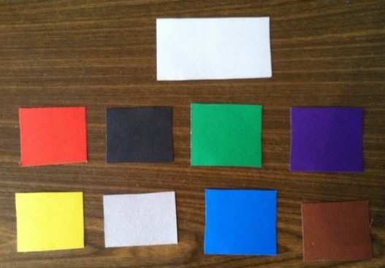
Стимульный материал: белый паровозик и 8 разноцветных вагончиков (красный, желтый, зеленый, синий, фиолетовый, серый, коричневый, черный). Вагончики беспорядочно размещаются на белом фоне.

Slide 7
Инструкция: "Рассмотри все вагончики. Давай построим необычный поезд. Первым поставь вагончик, который тебе кажется самым красивым. Теперь выбери из оставшихся самый красивый, и т.д.".
Необходимо, чтобы ребенок удерживал все вагончики в поле зрения. Чем младше ребенок, тем чаще повторяется инструкция, одновременно обводятся рукой оставшиеся вагончики.
Фиксируются: позиция цвета вагончиков; высказывания ребенка.

Slide 8
При обработке данных мы получили следующие результаты:
1)Данила (7 лет) = 4балла (НПС нс)
2)Эльвира(7 лет) =1балл (ППС)
3)Вадим (7 лет) =7баллов (НПС срс)
4)Анастасия А. (6 лет) =1балл (ППС)
5)Анастасия К. (6 лет) =9 баллов (НПС срс)
6)Владислав (5 лет) =1 балл (ППС)
7)Дарья (5 лет) = 8баллов (НПС срс)
8)Валентина (4 года) =7 баллов (НПС срс)

Slide 9
Наряду с полученным индивидуальным результатом можно определить и общий психологический климат в группе. Для этого определяется сумма всех ППС (а) и НПС (б), разница между ними делится на количество детей и умножается на 100 %.
$$\frac{∑ППС−∑НПС}{8} ∗100\%$$
Мы получили 37,5%, что соответствует незначительная степень благоприятности психологического климата (нБПК 26 - 41,9 % ) ;

Slide 10
Таким образом, при изучении процесса социализации и выявлении индивидуального уровня тревожности, можно отметить, что у детей, воспитывающихся в условиях детского дома, наблюдается неблагоприятное психическое состояние средней и низкой степени (у 5 из 8). Эти дети чаще прибегают к вербальной агрессии, у них наблюдается низкая физиологическая сопротивляемость к стрессу, что приводит к эмоциональной неустойчивости, чувствительности, неуравновешенности и вследствие этого к повышению общей тревожности и агрессивности, что демонстрирует незначительная степень благоприятности психологического климата в группе.

Slide 11
Спасибо за внимание

